Slide 1
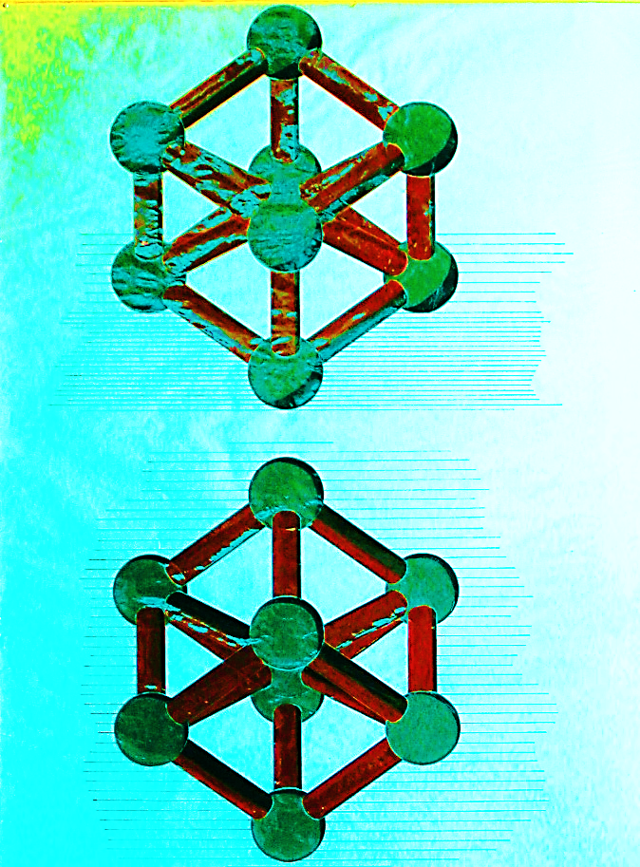
Geometria descrittiva dinamica
Indagine insiemistica sulla doppia proiezione ortogonale di Monge
LE OPERAZIONI GEOMETRICHE
Il disegno è stato eseguito nell’a. s. 1991/92
da Polidoro Barbara
della classe 5°B
dell’Istituto Statale d’Arte
‘’G. Mazara’’ di Sulmona
per la materia :
Teoria e applicazioni di geometria descrittiva
Insegnante: Prof. Elio Fragassi
Costruzione e rappresentazione ortogonale dell’ ‘’Atomium’’ per l’expo di Bruxelles del 1958
Il materiale può essere riprodotto citando la fonte
Autore Prof. Elio Fragassi

Slide 2
Geometria descrittiva dinamica
Introduzione (1)
Eseguire la rappresentazione ortogonale di un solido, di un gruppo di solidi, di un edificio, di un mobile, . . . di un oggetto qualsiasi, significa produrre l’immagine di come l’oggetto appare visto da un osservatore esterno quindi nella sua esteriorità, negli elementi del profilo, nell’articolazione e nel trattamento delle superfici di contorno.
Se si vuole approfondire e completare la conoscenza dell’oggetto è necessario eseguire le “operazioni geometriche”
intendendo con “operazione”
quel processo “che permette di ottenere, partendo dai dati [geometrici] a disposizione, altri dati non noti’’ (Dizionario De Agostani, Voce “operazione”)
Il vocabolario Zingarelli esplicita la voce “operazione” come:
“Azione che si prefigge uno scopo, che tende a produrre un effetto preciso”
e con riferimento al campo della matematica precisa il medesimo termine come:
”Processo di natura determinata che da uno o più enti noti permette di ottenerne un altro”

Slide 3
Geometria descrittiva dinamica
Introduzione (2)
Le operazioni geometriche hanno, quindi, lo scopo di arricchire e completare le conoscenze degli oggetti rappresentati per una descrizione più particolareggiata ed esaustiva degli stessi. Le fasi progettuali, di qualsiasi oggetto, (edificio, pezzo meccanico, mobile, gioiello, ecc. ecc.) ed a qualsiasi scala prevedono sempre la predisposizione di una o più immagini risultanti da "operazioni geometriche" in relazione alle differenti caratteristiche di queste.
Le operazioni fondamentali della “Geometria descrittiva dinamica” sono le seguenti
L'intersezione
La sezione
La compenetrazione
Il ribaltamento
che in forma sintetica possono essere così esplicitate

Slide 4
Geometria descrittiva dinamica
Introduzione (3)
L'intersezione
Questa è l'operazione basilare riferita, essenzialmente, agli elementi geometrici fondamentali per definire i processi operativi e gli algoritmi grafici mediante i quali ricercare ed ottenere i risultati che sono, ancora, gli elementi fondamentali della geometria, connessi all’operazione stessa. Con l'operazione d'intersezione si identificano, esclusivamente, punti e rette.
La sezione
E' l'operazione geometrica mediante la quale si analizza l’articolazione e la consistenza delle parti interne (spessori, materiali, dimensioni, rapporti vuoto/pieno, . . .) degli oggetti in trattazione. Poiché la sezione si esegue mediante il “piano di sezione”, il risultato che si ottiene è sempre una figura piana (poligonale chiusa). La sezione può essere riferita ai solidi a facce (piramidi, prismi, parallelepipedi, ecc.) ottenendo come risultato dell'operazione una poligonale chiusa, oppure ai solidi di rotazione (cilindro, cono, sfera) il cui risultato sarà una curva piana chiusa (circonferenza, ellisse, parabola, iperbole).
Questa operazione verrà studiata e definita nei caratteri geometrici, descrittivi e dinamici nelle pagine seguenti.

Slide 5
Geometria descrittiva dinamica
Introduzione (4)
La compenetrazione
E' una operazione geometrica mediante la quale si analizza l’articolazione spaziale di forme solide che si compenetrano l'una nell'altra. Poiché la compenetrazione si verifica tra solidi, l’elemento risultante, dell'operazione geometrica, risponde alla ricerca ed alla rappresentazione un nuovo solido
Il ribaltamento
E’ una operazione geometrica mediante la quale si ricerca la vera forma e la vera dimensione di una figura piana, di un qualsiasi poligono piano rintracciabile su una immagine. Il ribaltamento è una operazione che si applica anche al risultato di una sezione per definirne, in modo univoco, vera forma e vere dimensioni

Slide 6
Per maggiore completezza ed approfondimento degli argomenti si può
consultare il seguente sito
https://www.eliofragassi.it/

